Slide 1
Algorithmen und Datenstrukturen
Prof. Dr. Ralf Möller
Universität zu Lübeck
Institut für Informationssysteme
Felix Kuhr (Übungen)
sowie viele Tutoren

Slide 2
Menge
Datenstruktur, die Objekte verwaltet, für die Schlüssel (keys) definiert sind:
  einfache Menge (keine Schlüsselwert-Duplikate enthalten)
  Multimenge
  geordnete (Multi-)Menge
Erzeugung von speziellen Mengen
  s := {42, 23, 17} // key ist Identitätsfunktion
    test(23, s) liefert true, test(1024, s) liefert false
  s := { } // key ist identity
  s := {…} with key as … // key wird vorgegeben
  s := <…>:Set with key as … // Alternative Notion
  s := <…>:OrderedSet … //
  s := <…>:Multiset … //
  s := <…>:OrderedMultiset … // Könnte als PQ angesehen werden,
  // hat aber anderes API
Auch möglich: pq := <…>:PQ with key as …
function identity(x)
return x

Slide 3
Mengen
s
internalRepr
f
key
Der Wert von s ist eine Instanz
des Datentyps Menge
key(s) liefert Funktion f
Sei f eine einstellige Funktion
key(s)(x) wendet Funktion f auf x an

Slide 4
Vergleiche mit Zeichenketten
Zeichenketten (Strings) sind Zeiger auf Arrays mit Buchstaben
Gilt “Lucky” = “Lucky” ?
  Nein
  Die Funktion = vergleicht Zeiger nicht Inhalte
Problem:
  test(“Lucky”, {“Rolly”, “Penny”, “Lucky”}) wird nie true liefern
Vergleichsprädikate für Elemente sollten bei Mengen
auch angegeben werden können
  s := {…} with key as … with = as … // Vergleichsprädikat, Standard: =
Beispiel:
  function stringEqual(str1, str2) … // buchstabenweiser Vergleich
  s := {“Rolly”, “Penny”, “Lucky”} with = as stringEqual
  test(“Lucky”, s) funktioniert dann
Wir schreiben =(set)(…, …) Beispiel: =(s)(…, …)
Gleiches für <, ≤, >, ≥ usw.
L u c k y
L u c k y

Slide 5
Mengen mit speziellen Eigenschaften
Gilt denn {1, 2} = {1, 2} ?
  Nein
Gilt denn {} = {} ?
  Nein
internalRepr
….
key
=
….
<
….
.
.
.
Hm, ganz schön viele Einträge!
Wir werden das noch
eleganter lösen…

Slide 6
Abstrakter Datentyp: Iteratoren
Wie kann ich über eine Struktur iterieren, dessen interne Repräsentation verborgen ist?
Iteratoren für einfache Mengen und Multimengen
  getIterator(s),
  testNextElement(i), testPreviousElement(i)
  nextElement(i), previousElement(i)
Iteratoren für geordnete Mengen
  getIterator(s, fromKey), getIterator(s, fromKey, toKey)
Iteratoren auch definierbar für
Stacks, Schlangen, PQs,…

Slide 7
Iteration über die Elemente von ADTs
Wir wollen von der genauen Datenstruktur abstrahieren
Kurzschreibweise für die Iteratoranwendung
function test(k, s)
iter := getIterator(s) // Erzeuge Iterator mit Zustand
while testNextElement(iter) do // Noch ein Element vorhanden?
x := nextElement(iter) // Funkt. mit Iteratorzustandsänderung
if =(s)(k, key(s)(x)) then
return true
return false
function test(k, s)
for x ∈ S do
if =(s)(k, key(s)(x)) then
return true
return false

Slide 8
Ultrakurzschreibweise
Doppelpunkt als Kontext
Wenn im Rumpf spezielle Funktionen (oder Prozeduren) für Kontextvariable (mit : gekennzeichnet) definiert sind,
dann werden diese auch verwendet
Gilt hier für = und key
  Im Kontext s: steht = für =(s) und key für key(s)
function test(k, s:)
for x ∈ s do
if k = key(x) then
return true
return false
function test(k, s)
for x ∈ s do
if =(s)(k, key(s)(x)) then
return true
return false

Slide 9
Alles pro Instanz speichern?
s1
Zuviel Redundanz?
internalRepr
s2
internalRepr
s3
internalRepr
identity
identity
identity
key
key
key
=
=
=
=
=
=
<
<
<
<
<
<
.
.
.
.
.
.
.
.
.

Slide 10
Typen
type
Type
“Set”
name
identity
key
=
=
s1 := <…> : Set
with key as age
s2 := <…> : Set
with key as name
with = as stringEqual
<
.
.
.
<
Datenstruktur
für Typ
type
type
s1
internalRepr
s2
internalRepr
age
name
key
key
=
stringEqual
=(s1) steht für
=(type(s1)) also =
=(s2) steht für stringEqual

Slide 11
Kontexte und Instanzen
s := <“Rolly”, “Penny”, “Lucky”> : StringSet
“StringSet”
name
identity
key
=
stringEqual
<
stringLess
.
.
.
type
“Rolly”
s
internalRepr
“Penny”
“Lucky”
Im Kontext s: steht = für =(type(s))

Slide 12
Typdefinition und Methoden
type Set ( ) ( )
method key(S:Set)(x)
return x
method =(S:Set)(x, y)
return x = y
…
“Set”
name
Identity (Method)
Set
key
=
=
<
<
.
.
.

Slide 13
Typen und instanzspezifische Daten
type Set ( ) ( )
s := { 1, 21, 3 }
( ) (internalRepr, …)
“Set”
name
identity
Set
key
=
=
<
<
.
.
.
Wann, wo und wie wird die interne Repräsentation aufgebaut?
Mehr davon später.
type
s
internalRepr
1, 21, 3

Slide 14
Typerweiterungen
Object
extends
“Set”
name
Set
identity
key
=
=
Im Kontext s: steht key(…)
für key(extends(type(s)))(…)
<
<
extends
…
“StringSet”
name
type
=
stringEqual
s
internalRepr
<
stringLess
.
.
.
type StringSet (Set) ( )
s := < … >StringSet
StringSet

Slide 15
Typerweiterungen und Instanzen
type A ( ) (repr1, …)
type B (A) (repr2)
x := <…>:B
“A”
name
A
[repr1, …]
localData
extends
“B”
name
type
x
repr1
[repr2]
localData
…
B
repr2

Slide 16
Mengen: API (1)
Obligatorische Operationen
  test(k, s:) testet, ob ein Element mit Schlüssel k in s enthalten ist
  liefert true oder false
  search(k, s:)
    (1a) liefert das Element aus s, dessen Schlüssel k ist, oder nil
    (1b) liefert das Element aus s, dessen Schlüssel key minimal in s
    ist und für den key ≥ k gilt
    (2) liefert eine Menge von Elementen aus s, deren Schlüssel k ist
  insert(x, s:) fügt das Element x in s ein
  (s wird ggf. modifiziert, wenn Element
  mit key(x) vorher in s enthalten, wird es aus s entfernt)
  delete(k, s:) löscht Element x mit key(x) = k aus s
  (s wird modifiziert, wenn x enthalten war)

Slide 17
Mengen: API (2)
Iterationsoperatoren
  map(f, s:)
    Wendet f auf jedes Element aus s an
    und gibt Ergebnisse als neue Menge zurück
    Beispiel
      function plus1(x) return x + 1
      map(plus1, {42, 23, 17}) liefert {43, 24, 18}
  fold(f, s:, init)
    Wendet die Funktion f kaskadierend
    auf dem jeweils vorigen Wert, beginnend mit init, und jeweils alle Elemente in s an und liefert letzten Wert (bzw. init, wenn s leer)
    Beispiel
      function max(a, b) if a>b then return a else return b
      fold(max, <4, 12, 24, 2>:Set, 0) liefert 24

Slide 18
Mengen: API (3)
Zusätzliche Operationen
  setEqual(s1, s2)
  union(s1, s2) (siehe auch merge bei PQs)
  intersect(s1, s2)
Annahme
  x := {“Rolly”, “Penny”}:StringSet
Typspezifische Funktionen und Prozeduren?
  procedure insert(str:String, s:StringSet) …
  Aufruf mit insert( “Lucky”, x)
Dann sollte auch möglich sein:
  function getIterator(s:Set) …
  Aufruf mit getIterator(x)
Sollte auch für StringSet-Instanz anwendbar sein.
Mehr davon später.

Slide 19
Generische Funktionen (typspezifische Methoden)
type
Function
  (String, StringSet)
Method
insert
mappings
  (Object, Set)
Method
name
.
.
.
.
.
“insert”
.
.
.
type
Function
  (Set)
Method
getIterator
mappings
  (PQ)
Method
name
.
.
.
.
.
.
.
.
.
“getIterator”

Slide 20
Menge als ADT
Repräsentation als verkettete Liste?
Repräsentation als Array?
internalRepr
[ ]
.
.
.
4
2
9

Slide 21
Danksagung
Die nachfolgenden Präsentationen wurden mit einigen Änderungen übernommen aus:
„Effiziente Algorithmen und Datenstrukturen“ (Kapitel 2: Suchstrukturen) gehalten von Christian Scheideler an der TUM http://www14.in.tum.de/lehre/2008WS/ea/index.html.de
„Algorithmen und Datenstrukturen“
gehalten von Sven Groppe an der UzL

Slide 22
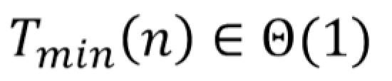
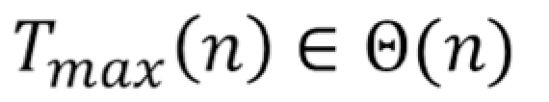
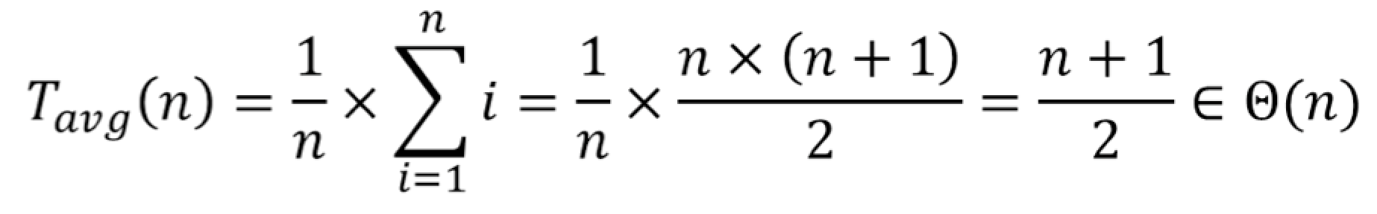
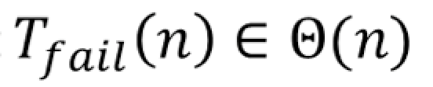
Repräsentation als verkettete Liste?
Günstigster Fall: Element wird an 1. Stelle gefunden:
Ungünstigster Fall: Element wird an letzter Stelle gefunden (komplette Folge wurde durchlaufen):
Durchschnittlicher Fall (Element ist vorhanden):
Annahme: kein Element wird bevorzugt gesucht:
Falls Misserfolg bei der Suche (Element nicht gefunden):
Es muss die gesamte Folge durchlaufen werden:

Slide 23
Selbstanordnende Listen
Idee:
  Ordne die Elemente bei der sequentiellen Suche so an, dass die Elemente, die am häufigsten gesucht werden, möglichst weit vorne stehen
    Meistens ist die Häufigkeit nicht bekannt, man kann aber versuchen, aus der Vergangenheit auf die Zukunft zu schließen
Vorgehensweise:
  Immer wenn nach einem Element gesucht wurde,
  wird dieses Element weiter vorne in der Liste platziert

Slide 24
Strategien von selbstanordnenden Listen
MF - Regel, Move-to-front:
Mache ein Element zum ersten Element der Liste, wenn nach diesem Element erfolgreich gesucht wurde. Alle anderen Elemente bleiben unverändert.
T - Regel, Transpose:
Vertausche ein Element mit dem unmittelbar vorangehenden
nachdem auf das Element zugegriffen wurde
FC - Regel, Frequency Count:
Ordne jedem Element einen Häufigkeitszähler zu, der zu Beginn mit 0 initialisiert wird und der bei jedem Zugriff auf das Element um 1 erhöht wird. Nach jedem Zugriff wird die Liste neu angeordnet, so dass die Häufigkeitszähler in absteigender Reihenfolge sind.

Slide 25
Beispiel selbstanordnende Listen, MF-Regel
Beispiel (für Worst Case)
Durchschnittliche Kosten: 7x7/7
Zugriff | (resultierende) Liste | Aufwand in zugegriffenen Elementen
 | 7-6-5-4-3-2-1
1 | 1-7-6-5-4-3-2 | 7
2 | 2-1-7-6-5-4-3 | 7
3 | 3-2-1-7-6-5-4 | 7
4 | 4-3-2-1-7-6-5 | 7
5 | 5-4-3-2-1-7-6 | 7
6 | 6-5-4-3-2-1-7 | 7
7 | 7-6-5-4-3-2-1 | 7

Slide 26
Beispiel selbstanordnende Listen, MF-Regel
Beispiel (für „beinahe“ Best Case)
Durchschnittliche Kosten: 7 + 6 x 1/7 ≈ 1.86
Zugriff | (resultierende) Liste | Aufwand in zugegriffene Elemente
 | 7-6-5-4-3-2-1
1 | 1-7-6-5-4-3-2 | 7
1 | 1-7-6-5-4-3-2 | 1
1 | 1-7-6-5-4-3-2 | 1
1 | 1-7-6-5-4-3-2 | 1
1 | 1-7-6-5-4-3-2 | 1
1 | 1-7-6-5-4-3-2 | 1
1 | 1-7-6-5-4-3-2 | 1

Slide 27
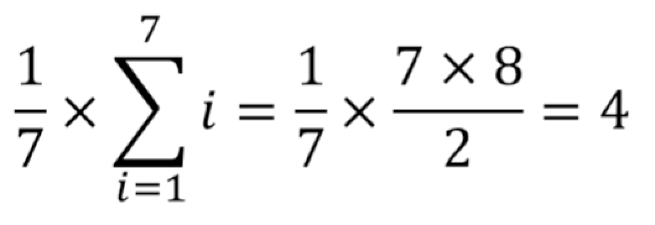

Beispiel selbstanordnende Listen, MF-Regel
Feste Anordnung und naives Suchen hat bei einer
7-elementigen Liste durchschnittlich den Aufwand:
Die MF -Regel kann also Vorteile
haben gegenüber einer festen
Anordnung
  Dies ist insbesondere der Fall,
  wenn die Suchschlüssel stark
  gebündelt auftreten
  Näheres zu selbstanordnenden
  Listen findet man im Buch von
  Ottmann und Widmayer

Slide 28
Repräsentation als Array?
Speichere Elemente in sortiertem Feld
search: über binäre Suche ( O(log n) Zeit )
s
….
internal
Repr
key
….
search(12, s)
1
3
5
10
14
19
28
31
58
60
82
85
89
94
98
http://www14.in.tum.de/lehre/2008WS/ea/index.html.de

Slide 29
Binäre Suche
Eingabe: Zahl x und eine Menge repräsentiert als sortiertes Feld
function search(k, s:)
A := internalRepr(s)
l := 1; r := length(A)
while l < r do
m:=(r+l) div 2
if key(A[m]) = k then return A[m]
if key (A[m]) < k then l:=m+1
else r:=m
return A[l]
Gibt Element, sofern vorhanden
oder nächstgrößeres zurück
http://www14.in.tum.de/lehre/2008WS/ea/index.html.de

Slide 30
Einfügen und Löschen bei Arrays
insert und delete Operationen:
Sortiertes Feld schwierig zu aktualisieren!
Schlimmster Fall: 𝛳(n) Zeit
15
1
3
5
10
14
19
28
31
58
60
82
85
http://www14.in.tum.de/lehre/2008WS/ea/index.html.de

Slide 31
Repräsentation als sortierte Liste?
Sortierte Liste (hier zyklisch und doppelt verkettet)
Problem: insert, delete und search kosten
im schlimmsten Fall 𝛳(n) Zeit
Einsicht: Wenn search effizient zu
implementiert, dann auch alle
anderen Operationen
1
3
19
∞
…
Search gibt Element oder nächstgrößeres zurück
Warum ∞ ?
http://www14.in.tum.de/lehre/2008WS/ea/index.html.de

Slide 32
Wahl der Repräsentationsstruktur
Betrachtete Alternativen
  Einfach verkettete Liste
  Sortiertes Array
  (Zyklische)
  doppelt verkettete
  sortierte Liste
Welche Möglichkeiten ergäben sich durch eine zyklische Liste?
Was wäre die Folge bei einer einfach verketteten Liste bzgl. der Iterationsmöglichkeiten?
http://www14.in.tum.de/lehre/2008WS/ea/index.html.de

Slide 33
Motivation für Suche nach neuer Trägerstruktur
Binäre Suche durchsucht Felder in O(log(n))
  Einfügen neuer Elemente erfordert Verschiebung und ggf. ein größeres Feld und Umkopieren der Elemente
Einfügen in Listen in konstanter Zeit
  Zugriffe auf Elemente jedoch sequentiell
(Verzeigerter) Baum
  Zum Suchen verwendbar
  Einfügen: erst Suche, dann an richtiger Position einfügen
  Vorwärts- und Rückwärtsiteration?

Slide 34

Binäre Suchbäume - Definition
Ein binärer Suchbaum
  ist ein Binärbaum, und
  zusätzlich muss für jeden seiner Knoten gelten,
  dass das im Knoten gespeicherte Element
    ≥ ist als alle Elemente im linken Unterbaum
    < ist als alle Elemente im rechten Unterbaum
Unterschied zum
Heap?
links
rechts

Slide 35
Beispiele für binäre Suchbäume
5
27
17
3
13
15
156
9
26
7
15
3
26
119
159
8
18
28
6
10
8
12

Slide 36
Suche im binären Suchbaum
Suche nach einem Element im binären Suchbaum:
  Baum ist leer:
    Element nicht gefunden
  Baum ist nicht leer:
    Wurzelelement ist gleich dem gesuchten Element:
      Element gefunden
    Gesuchtes Element ist kleiner als das Wurzelelement:
      Suche im linken Unterbaum rekursiv
    Gesuchtes Element ist größer als das Wurzelelement:
      Suche im rechten Unterbaum rekursiv

Slide 37
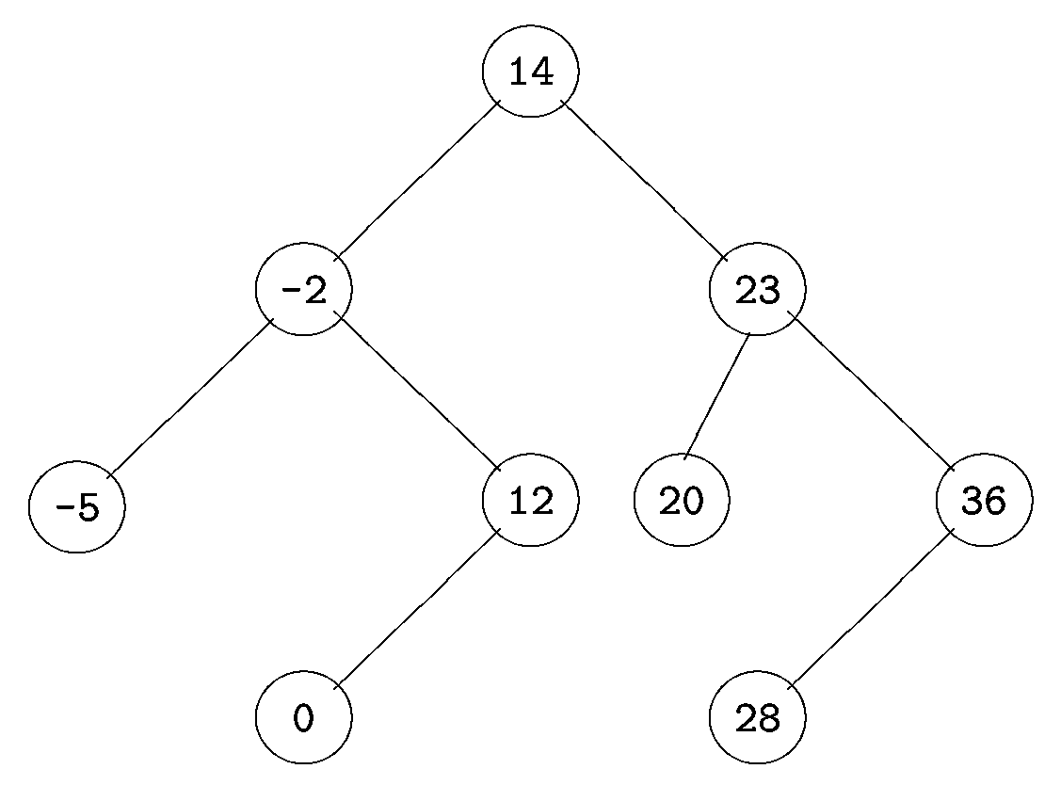
Suche nach 28

Slide 38
Suche nach 13

Slide 39
Binärer Suchbaum
Wie kann man Iteratoren realisieren?
getIterator(s) bzw. getIterator(s, fromKey)

Slide 40
Suchstruktur
Idee: Baum als Navigationsstruktur (nur Schlüsselwerte), die search effizient macht, plus doppelt verkettete zyklische Liste als Iterationsstruktur und zum einfachen Einfügen
navigationRepr
Navigationsstruktur
internalRepr
1
3
19
∞
…
Iterationsstruktur
http://www14.in.tum.de/lehre/2008WS/ea/index.html.de

Slide 41
Binärer Suchbaum (ideal)
search(14)
10
3
19
1
5
14
28
Zyklus nicht gezeigt
1
3
5
10
14
19
28
∞
http://www14.in.tum.de/lehre/2008WS/ea/index.html.de

Slide 42
Binärer Suchbaum (ideal)
Multimenge?
Geordnete Menge?
search(12)
10
3
19
1
5
14
28
1
3
5
10
14
19
28
∞
http://www14.in.tum.de/lehre/2008WS/ea/index.html.de

Slide 43

Aufgabe: Iteration über alle Elemente?
Wie Elemente addieren?
Wie Maximum/Minimum bestimmen?
K-Kleinstes Element?
1
3
19
∞
…

Slide 44
Aufgabe: Iteration auch über Baumknoten?
Wie Elemente addieren?
Wie Maximum/Minimum bestimmen?
tr
fold(+, tr, 0)
→ 505
function max (x, y)
if x > y then
return x
else return y
fold(max, tr, 0)
159
27
15
156
function min (x, y)
if x > y then
return y
else return x
fold(min, tr, ∞)
3
3
26
119
159

Slide 45
Inorder-Ausgabe ergibt Sortierreihenfolge
function printNode(ignore, x)
print(x)
return 0
fold(printNode, tr, 0)
tr
Können Sie fold für Bäume so realisieren, dass das klappt?
-5
-2
0
12
14
20
23
28
36

Slide 46
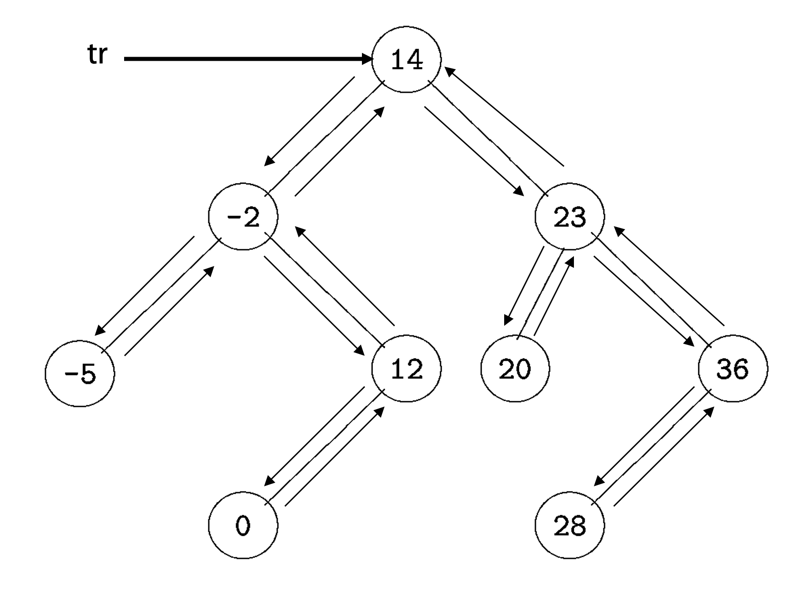
Aufgabe: Fold für Bäume
function fold(f, tr:TreeNode, init)
if mtTree?(tr) then
return init
if leaf?(tr) then
return f(init, key(tr))
if leftExists?(tr) then
x := f( fold(f, left(tr), init), key(tr) )
if rightExists?(tr) then
return fold(f, right(tr), x)
else return x
else // linker Nachfolger existiert nicht, rechter ja, sonst leaf
return fold( f, right(tr), f(init, key(tr)) )
function printNode(ignore, x)
print(x)
return 0
fold(printNode, tr, 0)
key(tr) liefert Knotenbeschriftung als Komponente von
einem TreeNode

Slide 47
Aufgabe: Iteration auch über Baumknoten?
K-Kleinstes Element bestimmen?
Mit fold?
tr
27
15
156
3
26
119
159

Slide 48

Zusammenfassung
Abstrakte Datentypen
  Typen
  Instanzen
  Generische Funktionen
  Methoden (in Instanzen, in Typen, in generischen Funktionen)
Repräsentation von Mengen
  Liste
    Ggf. selbstadaptierend
  Array
  Baum
  Kombiniert
    Baum zur Navigation
    Doppelt verkettete zyklische Liste
    zur Iteration in beide Richtungen

